Slide 1
Notes:
今日は広告のポスターを調べます。

Slide 2
ポスターを見ましょう。
どの部分に
目がいきますか。
Notes:
今からポスターを見せます。どの部分に目がいきますか。（ポスターを見せる前に伝える）

Slide 3
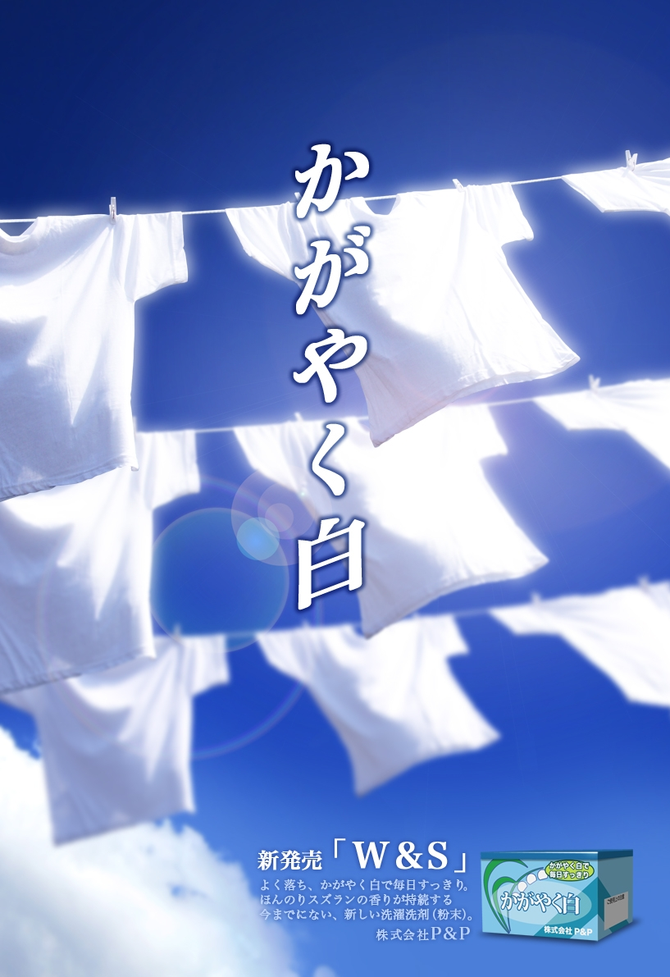
Notes:
（しばらく時間をおいてから） どの部分に目がいきましたか。（3人程度指名する）

Slide 4
どうしてそこに
目がいくのでしょうか
Notes:
どうしてそこに目がいくのでしょうか。
（子どもを指名する）

Slide 5
ポスターを調べて，その工夫について考えよう
Notes:
今日は，ポスターを調べて，その工夫について考えます。
（可能なら，A４サイズにカラー印刷したポスターを子どもに配布するとよい）

Slide 6
何をせん伝する
ポスターですか？
Notes:
このポスター，何を宣伝するポスターですか。（子どもを指名する）
そうです。洗たく洗剤のポスターです。
どうしてそう思いましたか。（洗たく洗剤と思ったわけを言わせた後で）
広告ポスターには，工夫がたくさんあります。

Slide 7
ポスターの工夫をさがしましょう
キャッチコピーとは，人の注意をひくための短い言葉。
【調べること】
・キャッチコピー
・大きく写っているもの
・使っている色
・伝えたいこと
・そのほか
（上以外の工夫・ぎもんに思ったこと）
Notes:
今から，ポスターの工夫を探しましょう。（ワークシートを配布する）
ワークシートに名前を書きます。
調べることは，キャッチコピー，大きく写っているもの，使っている主な色，ポスターが伝えたいことです。
キャッチコピーとは，人の注意をひくための短い言葉です。
それ他の欄には，今説明した以外に気付いたことやぎもんに思ったことを書きましょう。

Slide 8
ポスターの工夫を発表しましょう
【発表すること】
・キャッチコピー
・大きく写っているもの
・使っている色
・伝えたいこと
・その他
Notes:
それでは，みんなが見つけたポスターの工夫を発表しましょう。
（＊順番に聞き，子どもから出された意見は黒板に整理する。）

Slide 9
何がちがいますか。
家の洗たく物と
くらべましょう
Notes:
もう一度，ポスターをよく見ます。
皆さんの家の洗濯物と比べましょう。
何か違うところはありますか？
（指名する。）
（洗濯物の色，まぶしい時の光の輪，青空などの意見がでるようにしたいが，出ない場合は，「洗濯物は，白いシャツだけですか」等を尋ねるとよい）

Slide 10
空が青すぎる。
洗たく物は白い服ばかりではない。
風にそよぐように干してある。
光の輪は，見えない。
Notes:
そうですね。洗たく物は，白い服ばかりではありません。
縞模様だったり，マークが付いていたり，ピンクや青など服もあります。
それに，このポスターのように，光の輪は，見えるものなのですか。
空も，いつも青空ではありません。
それなのに，どうして晴れの日の青空なのでしょうか。（指名する）

Slide 11
どうして工夫するの？
Notes:
ポスターを作った人は，なぜ，こんなにたくさんの工夫をしたのですか。
ワークシートの2番に，自分が考えたことを書きましょう。（しばらく時間をおく）
発表しましょう。
ポスターには，工夫がたくさんあることが分かりました。最後の質問です。ポスターを見るとき，どんなことに気を付けますか。今日勉強したことを思い出しながら，ワークシートの3をやりましょう。（記入後発表させる）

Slide 12
まとめ
ポスターには，
見る人をひきつける工夫がしてある。
■何を伝えるために，どんな工夫がして
あるのかを考える。
■ポスターにかいてあることに，まどわ
されないようにする。
Notes:
今日の勉強をまとめます。
ポスターには，見る人を惹き付けるためのさまざまな工夫がしてあることが分かりました。だから，ポスターを見るときは，何を伝えるために，どんな工夫がしてあるのかを考えるようにしましょう。そして，ポスターにかいてあることに惑わされないようにしましょう。

